Slide 1

إعادة تأهيل طريق المطار
من مطار رفيق الحريري الدولي في بيروت إلى مبنى الإسكوا (وسط بيروت)

Slide 2
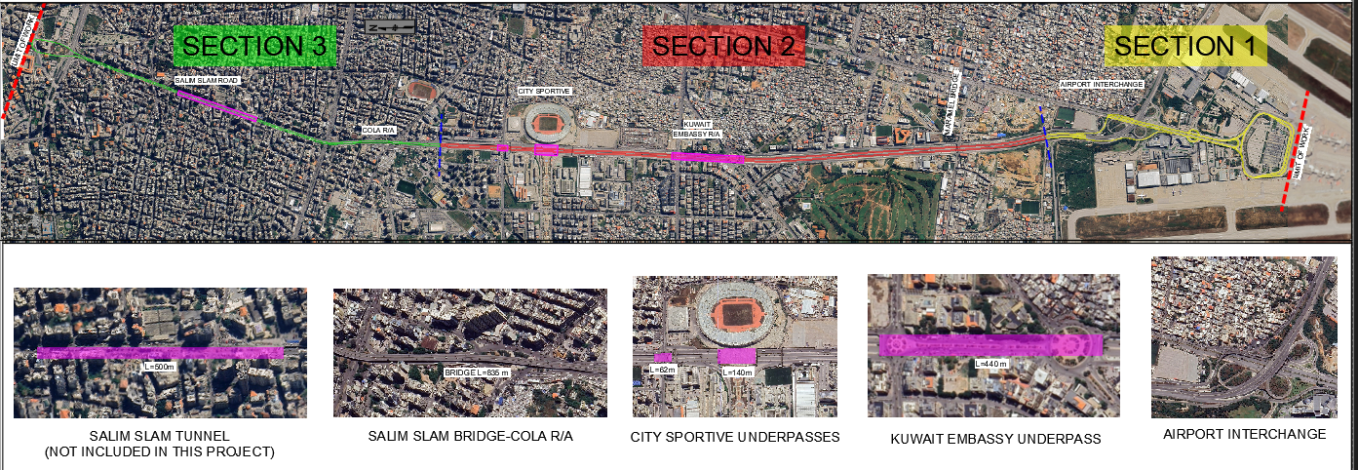
نظرة عامة على المشروع:
يهدف المشروع إلى إعادة تأهيل طريق المطار (الطريق الرئيسي، 4 مسارات / مسارين في كل اتجاه)، الذي يمتد لحوالي 8 كم من مطار رفيق الحريري الدولي في بيروت إلى مبنى الإسكوا (كما هو موضح في الشكل أدناه)، إلى تحسين البنية التحتية للطريق والسلامة الوظيفية. يشمل المشروع إعادة تأهيل الطريق، عناصر السلامة المرورية، صيانة الانفاق، صيانة أنظمة صرف مياه الامطار، أعمال إلانارة، تنسيق المناظر الطبيعية و اعمال التشجير، وتحسينات ميكانيكية.
لا تشمل الأعمال إعادة تأهيل الطرقات الجانبية و نفق سليم سلام

Slide 3
نطاق العمل

Slide 4
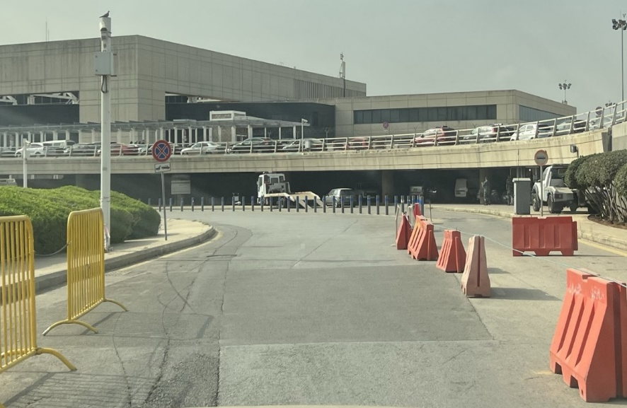
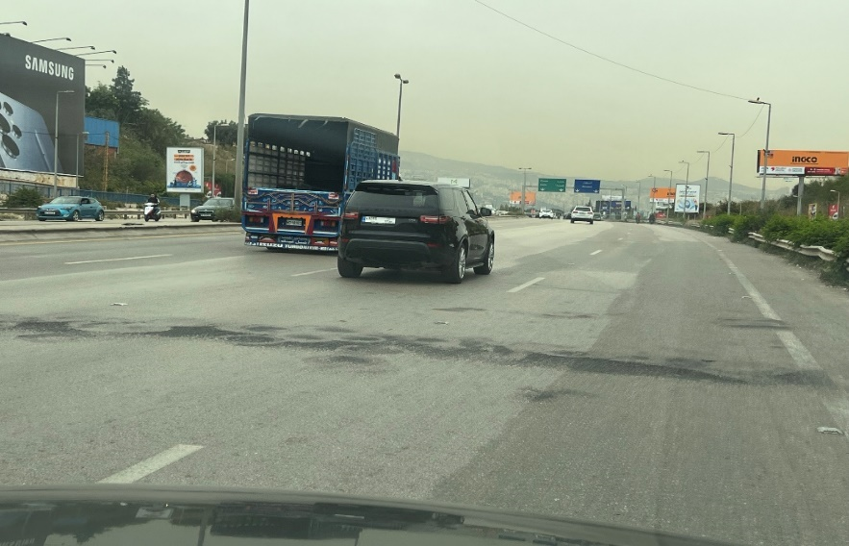
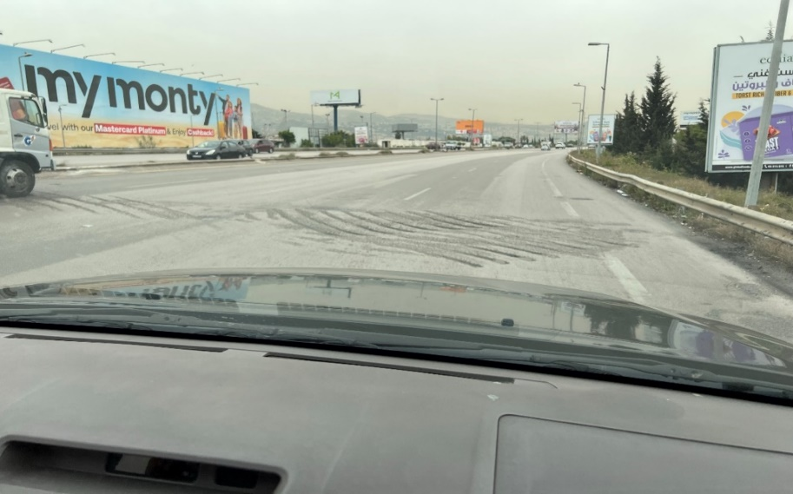
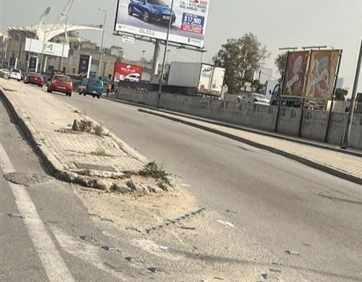
نطاق العمل
1. أعمال رصف الطرق
كشط الإسفلت القائم و اضافة طبقة اسفلت سطحية جديدة (القسم 1 – من المطار حتى مخرج الأوزاعي بطوال حوالي 1.6كلم)
تاهيل مساحات الاسفلت المتضررة من وجود النتؤات و التموجات و الشروخ للاقسام الباقية بطول حوالي 6.4 كلم
استبدال الأرصفة المتضررة
طلاء جوانب الأرصفة الحالية

Slide 5
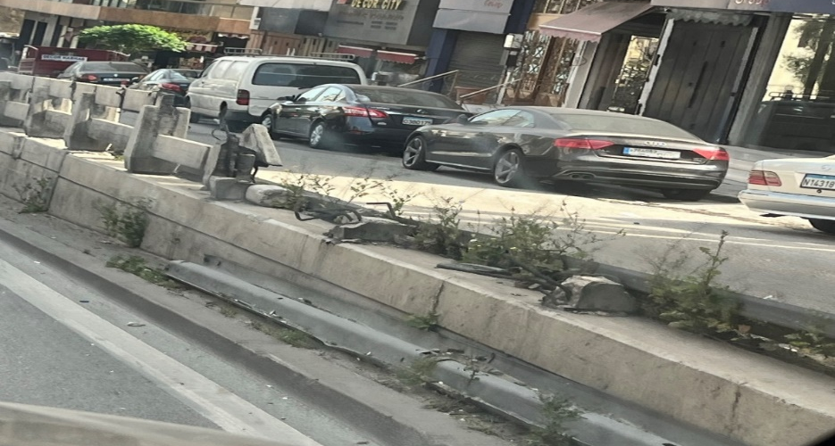
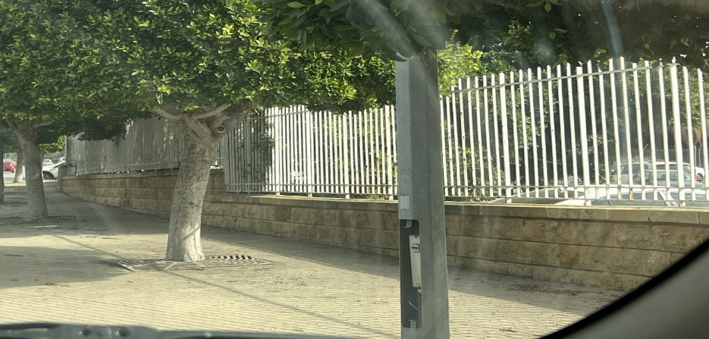
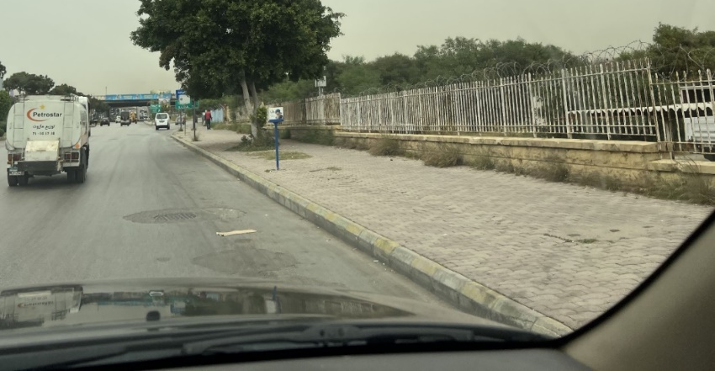
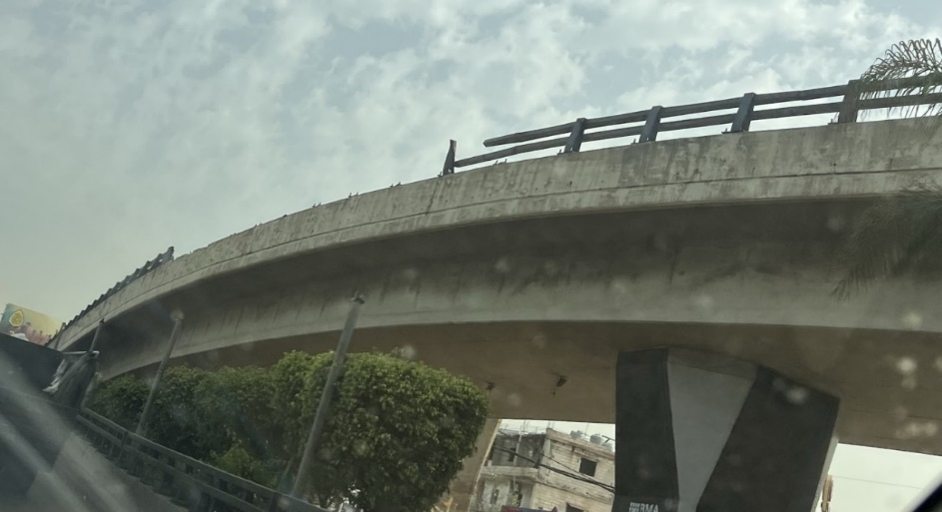
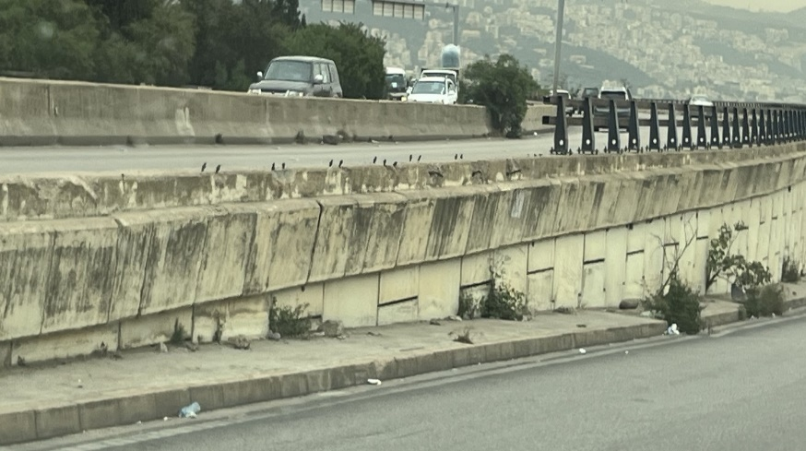
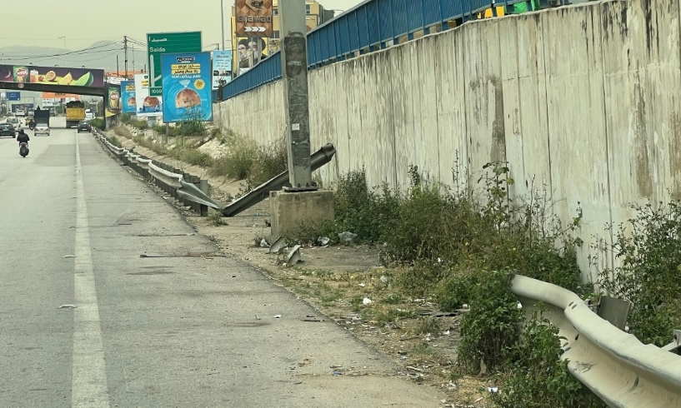
نطاق العمل
2. الحواجز والحمايات الجانبية
إزالة واستبدال الحواجز الحديدية المتضررة
استبدال الدرابزينات التالفة و طلاء الدرابزينات الموجودة
تأهيل الدرابزينات الخرسانية و إضافة درابزينات جديدة

Slide 6
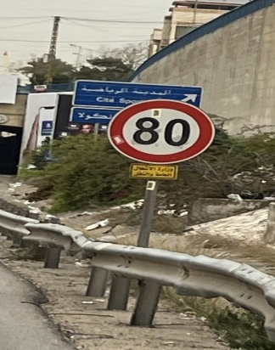
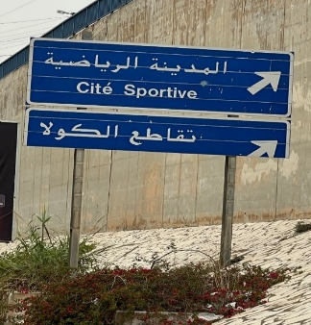
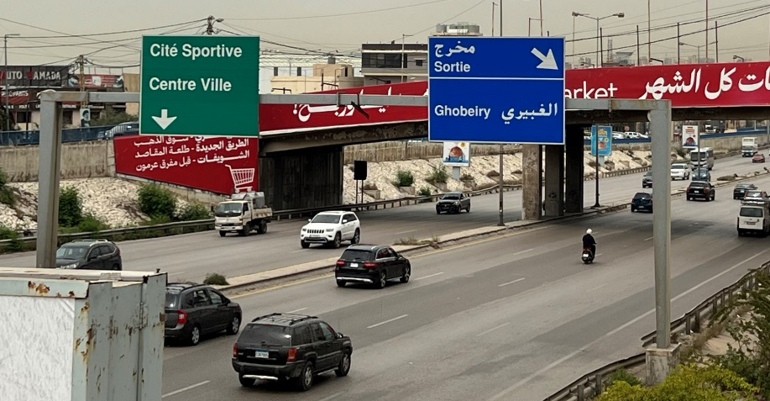
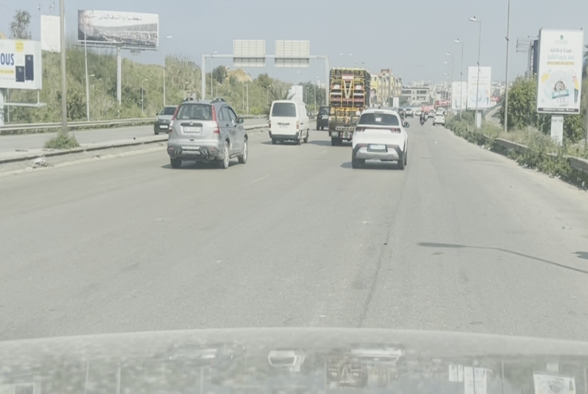
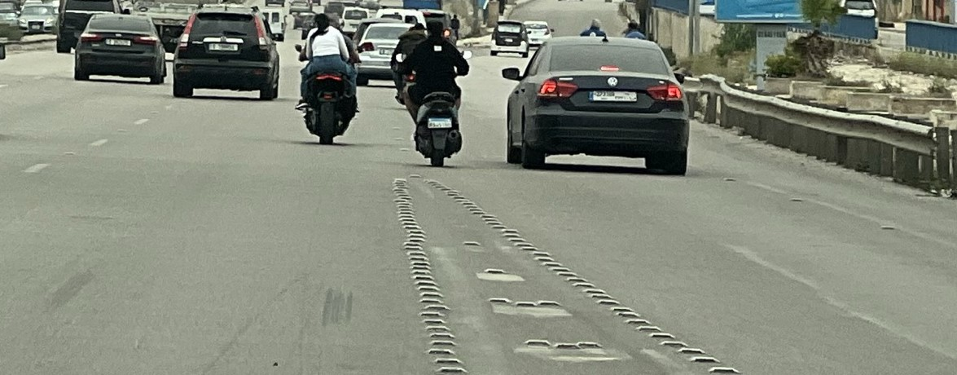
نطاق العمل
3. اللافتات والعلامات المرورية
صيانة وتركيب لافتات المرور اللافتات الارشادية
تجديد خطوط المسارات القائمة و اعمال دهانات المرور الارضية (القسمين 1 و2 – من المطار حتى بداية جسر سليم سلام بطول حوالي 5.4 كلم)
استبدال العواكس الأرضية (Cat Eyes) القائمة (القسمين 1 و2 – من المطار حتى بداية جسر سليم سلام)
تركيب وحدات امتصاص الصدمات (Crash Cushions)

Slide 7
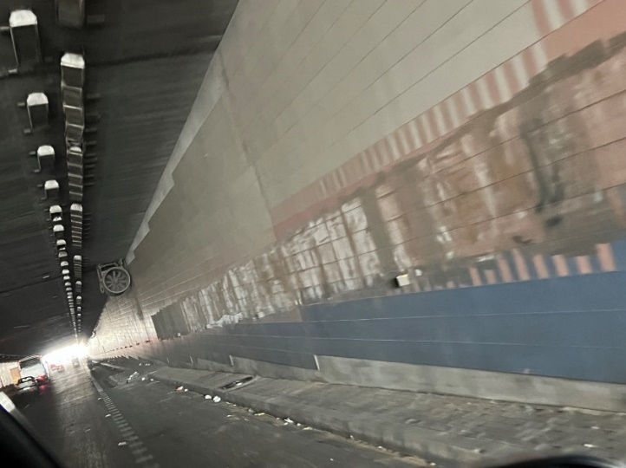
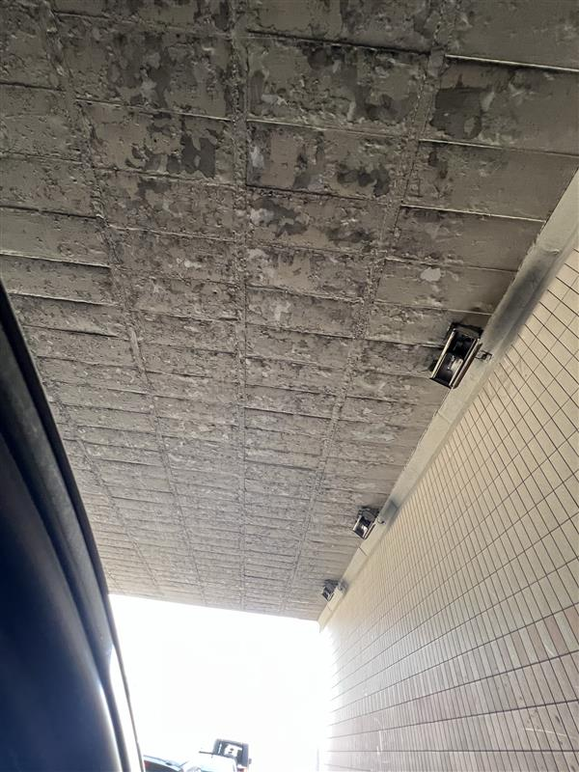
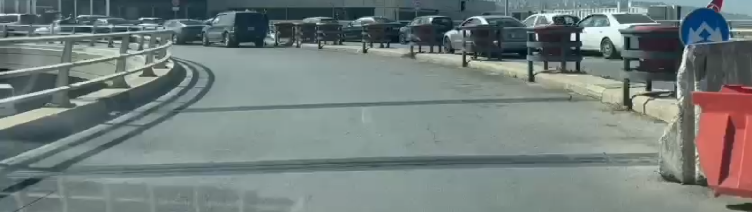
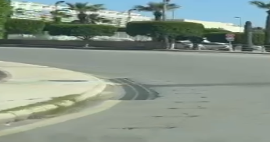
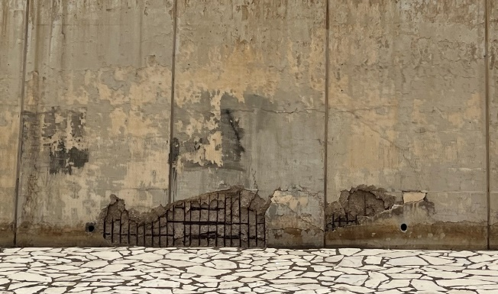
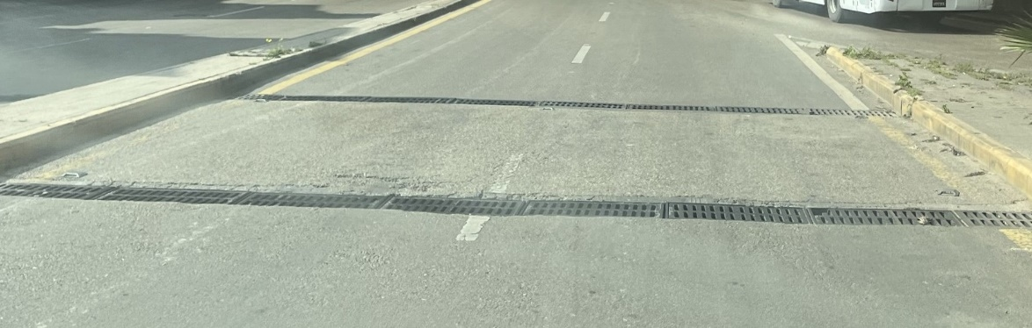
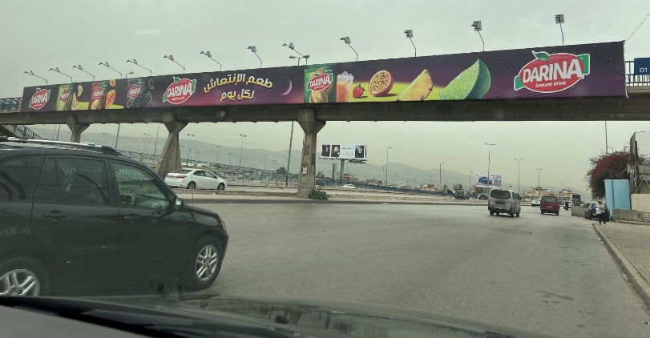
نطاق العمل
4. اعمال متنوعة
تأهيل الجدران و الأسقف الخرسانية القائمة
تنظيف البلاط القائم على جدران الأنفاق
إزالة اللوحات الإعلانية القائمة التي تؤدي الى التشويه البصري و تشكل خطراً على السلامة المرورية
تسوية منسوب الريغارات و المآخذ الموجودة و تثبيتها للمحافظة على إنسيابية حركة المرور
صيانة فواصل التمدد عند الجسور الموجودة

Slide 8
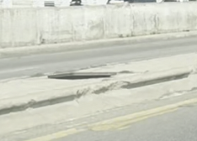
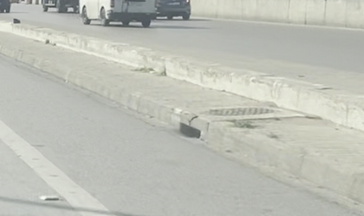
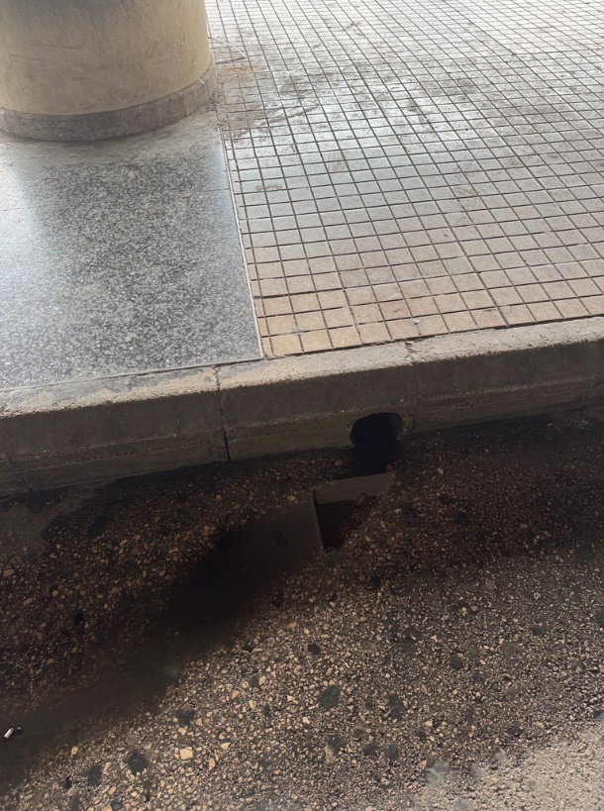
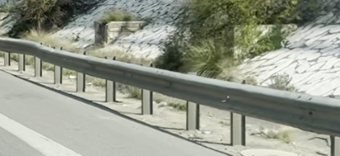
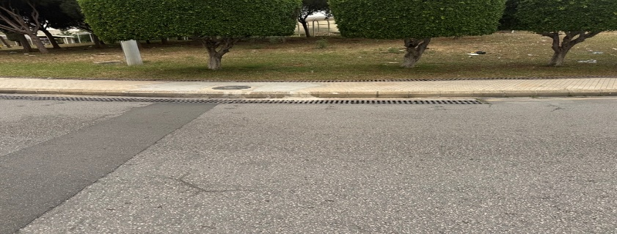
نطاق العمل
5. انظمة صرف مياه الامطار
إعادة تأهيل الخنادق التصريفية
تركيب اغطية الريغارات و مآخذ تصريف مياه الامطار
إعادة تأهيل الريغارات وفتحات التصريف القائمة

Slide 9
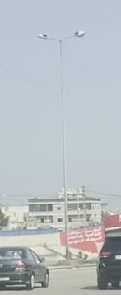
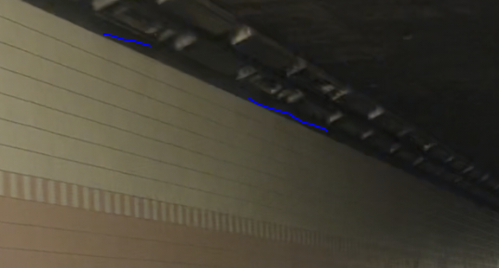

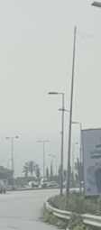
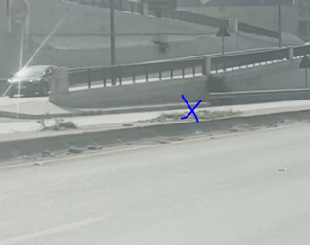
نطاق العمل
6. الانارة
تركيب أعمدة إنارة تعمل بنظام (LED)
استبدال أعمدة الإنارة التالفة
إعادة تأهيل الأعمدة القائمة
تاهيل وحدات إنارة الانفاق
إعادة تأهيل إشارات المرورالضوئية عند مداخل الأنفاق

Slide 10
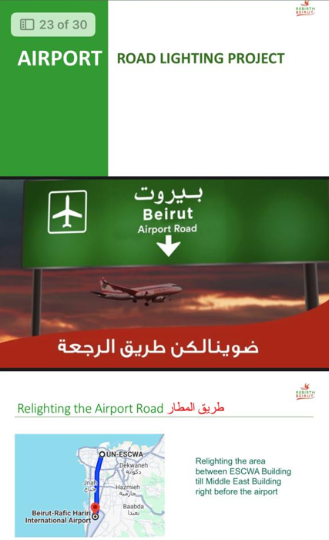

نطاق العمل
سيتم تنفيذ أعمال الانارة من قبل جمعية
REBIRTH BEIRUT

Slide 11
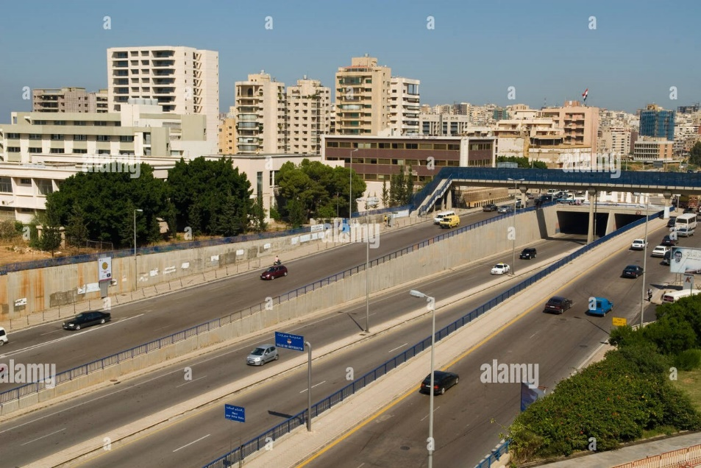
نطاق العمل
7. تنسيق المناظر الطبيعية و اعمال التشجير
صيانة المساحات الخضراء عند التقاطعات
زراعة الآشجار
زراعة أغطية أرضية

Slide 12
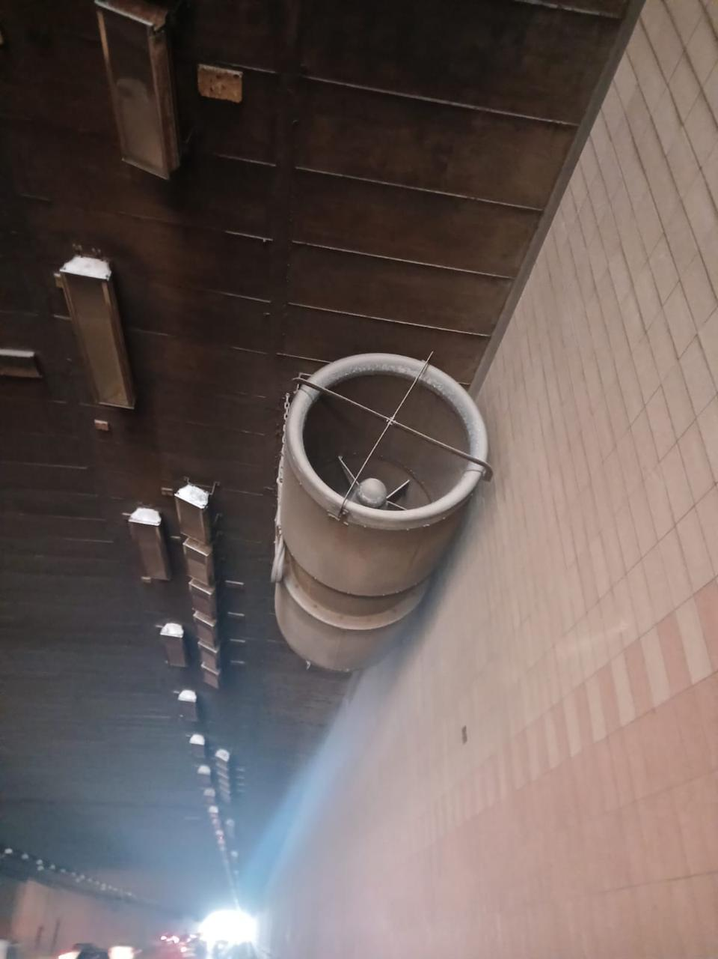
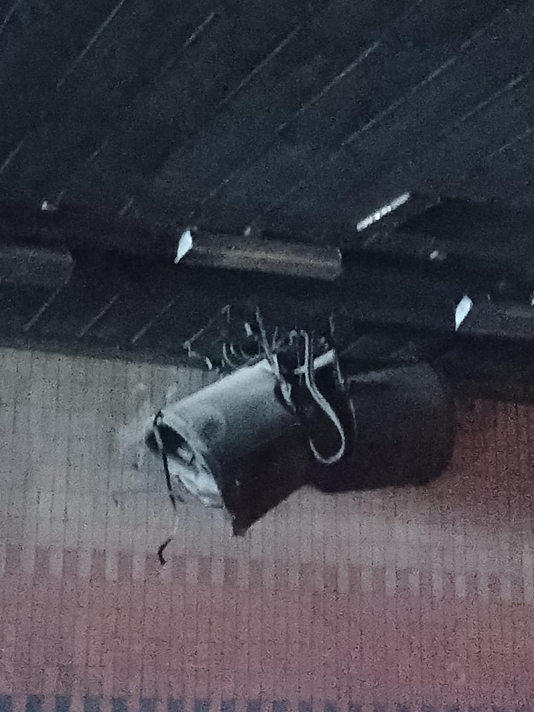
نطاق العمل
8. الأعمال الميكانيكية
فحص واختبار وصيانة نظام تهوئة نفق السفارة الكويتية
تركيب مروحة نفق جديدة
دمج حساسات أول أكسيد الكربون ونظام التحكم
فحص وتنظيف شبكة مكافحة الحريق

Slide 13
الوضع الحالي للمشروع
تم حالياً الانتهاء من اعمال المسح الميداني و البدء باعمال الدراسة و اعداد جداول الكميات و المواصفات الفنية و ملفات التلزيم على ان تكون جاهزة نهاية هذا الشهر لكي يتم التلزيم و التنفيذ باقصى سرعة ممكنة حيث سيتم العمل على مدار الساعة بغرض الانتهاء من تنفيذ اعمال التاهيل قبل بداية موسم الاصطياف

